Slide 1
NİŞANTAŞI ÜNİVERSİTESİ
SQL Server Management Studio, Azure ve Visual Studio

Slide 2
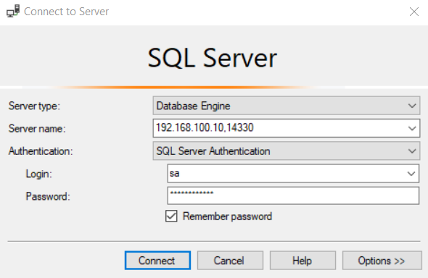
SQL Server Management Studio, Azure ve Visual Studio
SQL Server Management Studio Nedir? Yazılımı Tanıyalım.
SQL Server Management Studio, Microsoft SQL Server içindeki tüm bileşenleri yapılandırmak, yönetmek ve yönetmek için kullanılan ilk olarak Microsoft SQL Server 2005 ile başlatılan bir yazılım uygulamasıdır. SQL 2000 veya öncesinde Enterprise Managerdır.
Bu yazılımda T-SQL Sorgulama Dilini (Transact Structured Query Language) kullanırız.

Slide 3
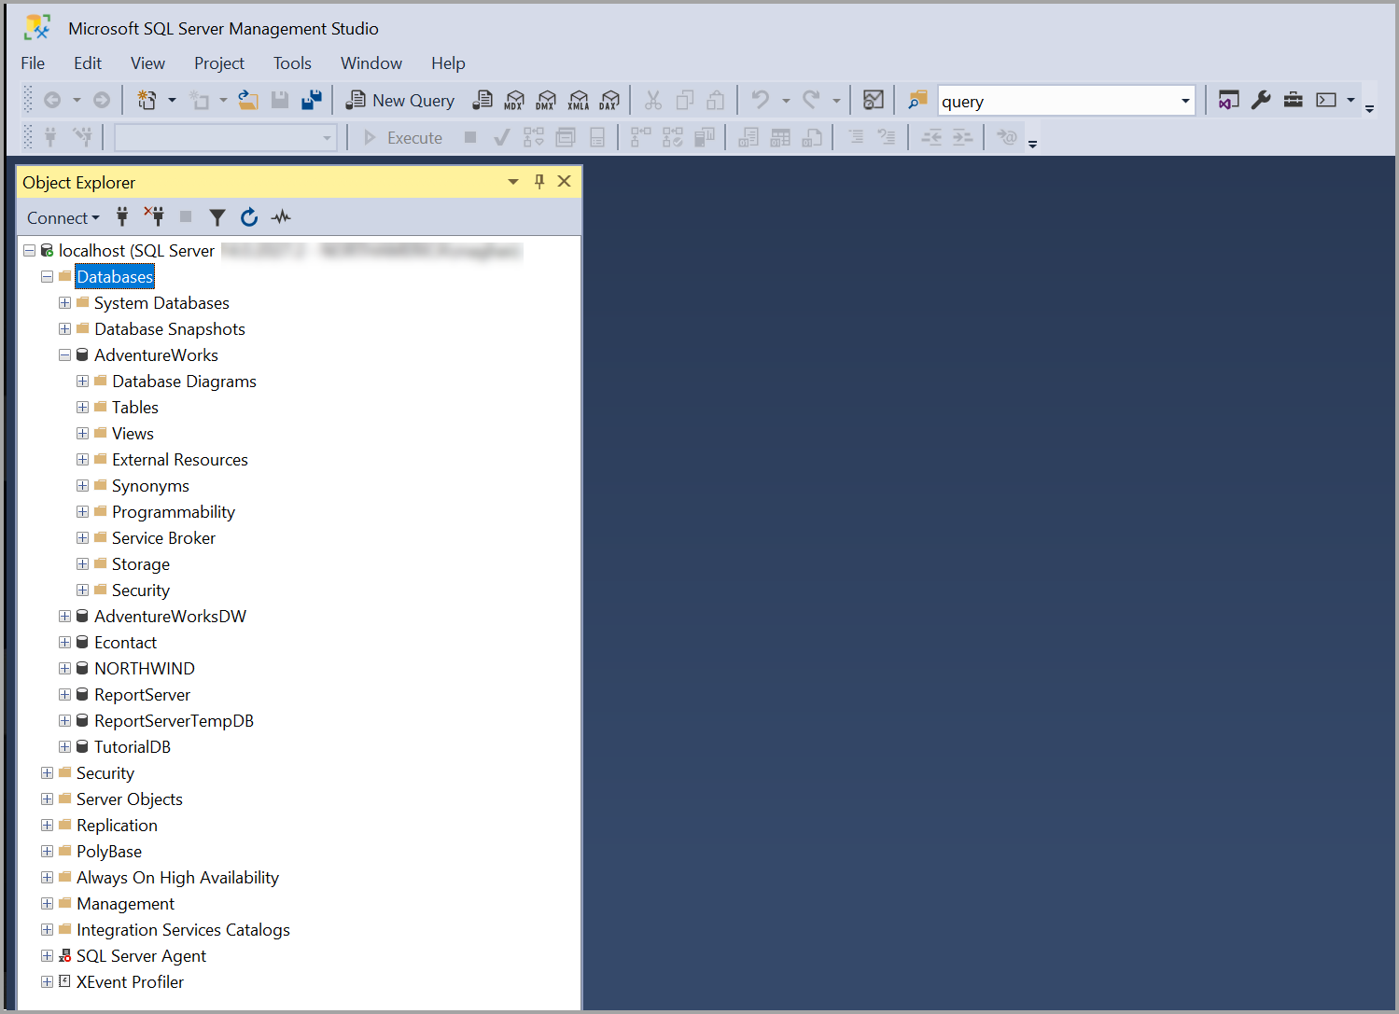
SQL Server Management Studio, Azure ve Visual Studio
SQL Server Management Studio Nedir? Yazılımı Tanıyalım.
SQL Server Management Studio, yazılımının görünümü soldaki fotoğrafta yer almaktadır. Sol tarafta bulunan sidebar’da database ve tables kısımları dikkate alalım!
Önce Veri Tabanı, sonra tablolar oluşturulur ve seçilen veri tabanına göre yeni bir query oluşturabiliriz.

Slide 4
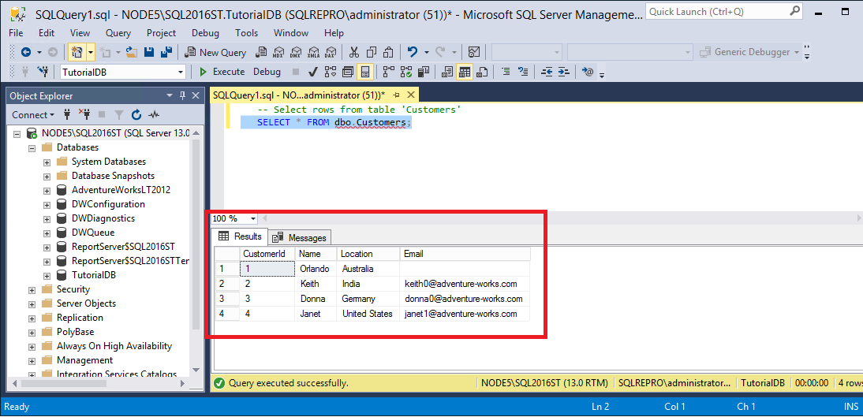
SQL Server Management Studio, Azure ve Visual Studio
SQL Server Management Studio Nedir? Yazılımı Tanıyalım.

Slide 5
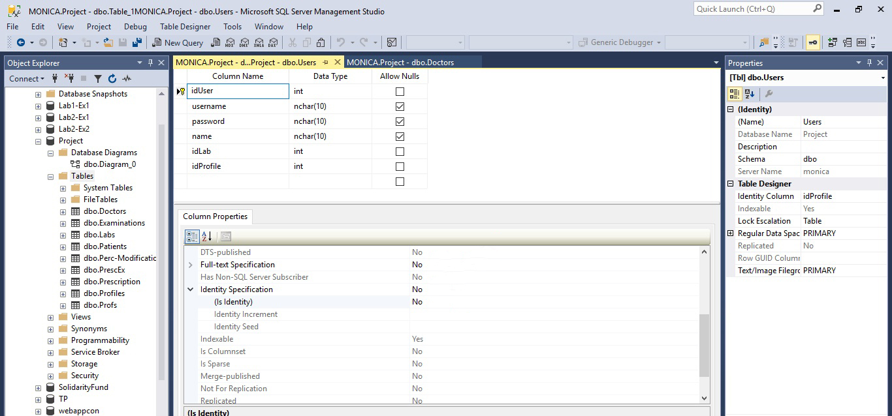
SQL Server Management Studio, Azure ve Visual Studio
SQL Server Management Studio Nedir? Yazılımı Tanıyalım.

Slide 6
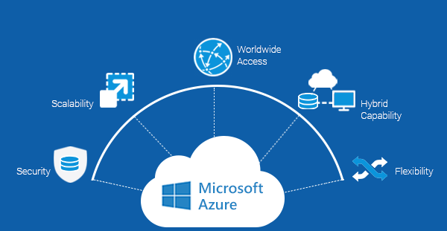
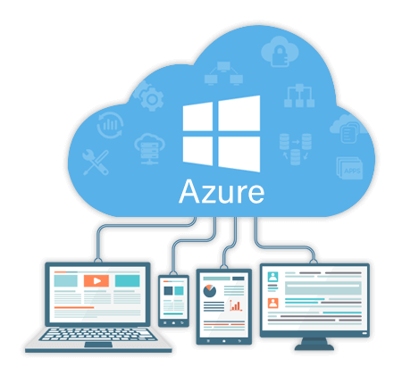
SQL Server Management Studio, Azure ve Visual Studio
Azure Nedir?
Microsoft Azure hem açık çevre ortamlarından hem de İnternet'ten tüketilebilen çok çeşitli İnternet hizmetini sağlamakta" olan bir bulut platformu hizmetidir.
Microsoft Online Services hizmetinin lansmanından sonra gelen bulut bilgi işlemi içine alınan Microsoft'un ilk adımıdır.

Slide 7
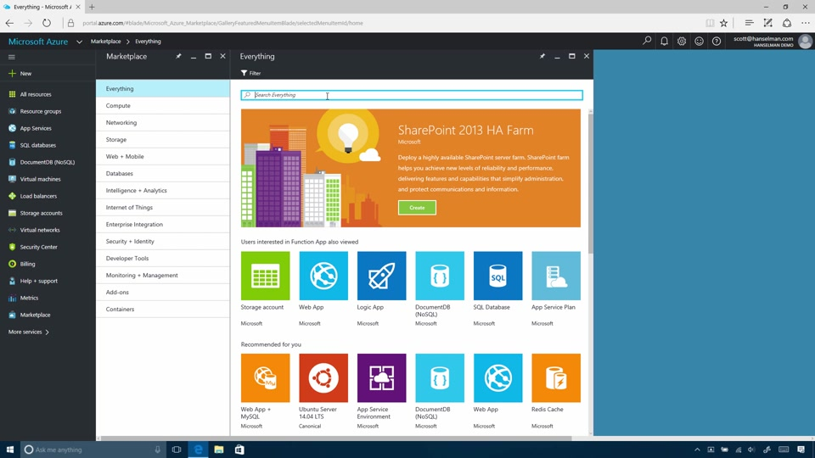
SQL Server Management Studio, Azure ve Visual Studio
Azure Platformu Görünümü

Slide 8
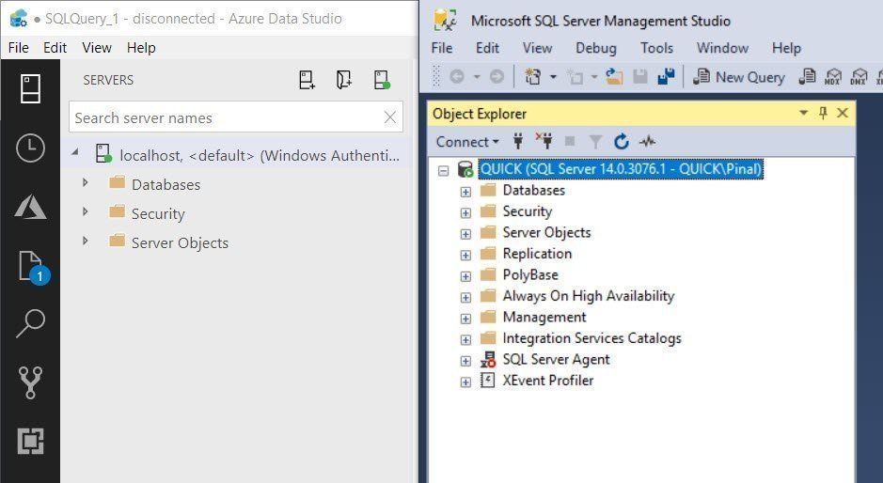
SQL Server Management Studio, Azure ve Visual Studio
Azure Microsoft SQL Database ve SQL Server Management Studio

Slide 9
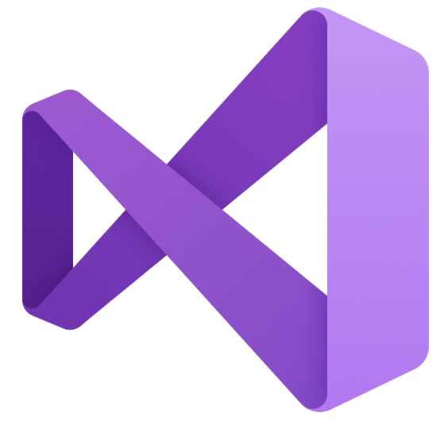
SQL Server Management Studio, Azure ve Visual Studio
Visual Studio nedir?
Visual Studio, birçok programlama dilini kullanarak program, uygulama ya da web sitesi yapabileceğiniz bir IDE yani entegre geliştirme ortamıdır.
Microsoft Windows için bilgisayar programları, web siteleri, web uygulamaları, web hizmetleri ve mobil uygulamalar geliştirmek için kullanılır.

Slide 10
SQL Server Management Studio, Azure ve Visual Studio
Visual Studio nedir?
Visual Studio, 36 farklı programlama dilini destekler ve dile özgü bir hizmet olması koşuluyla, kod düzenleyici ve hata ayıklayıcının neredeyse her programlama dilini desteklemesine (değişen derecelerde) izin verir.

Slide 11
SQL Server Management Studio, Azure ve Visual Studio
Visual Studio nedir?
Yerleşik diller C, C ++, C ++ / CLI, Visual Basic .NET, C #, F #, JavaScript, TypeScript, XML, XSLT, HTML ve CSS'dir.
Python, Ruby, Node.js ve M gibi diğer diller için destek eklentiler aracılığıyla edinilebilir. geçmişte destekleniyordu.

Slide 12
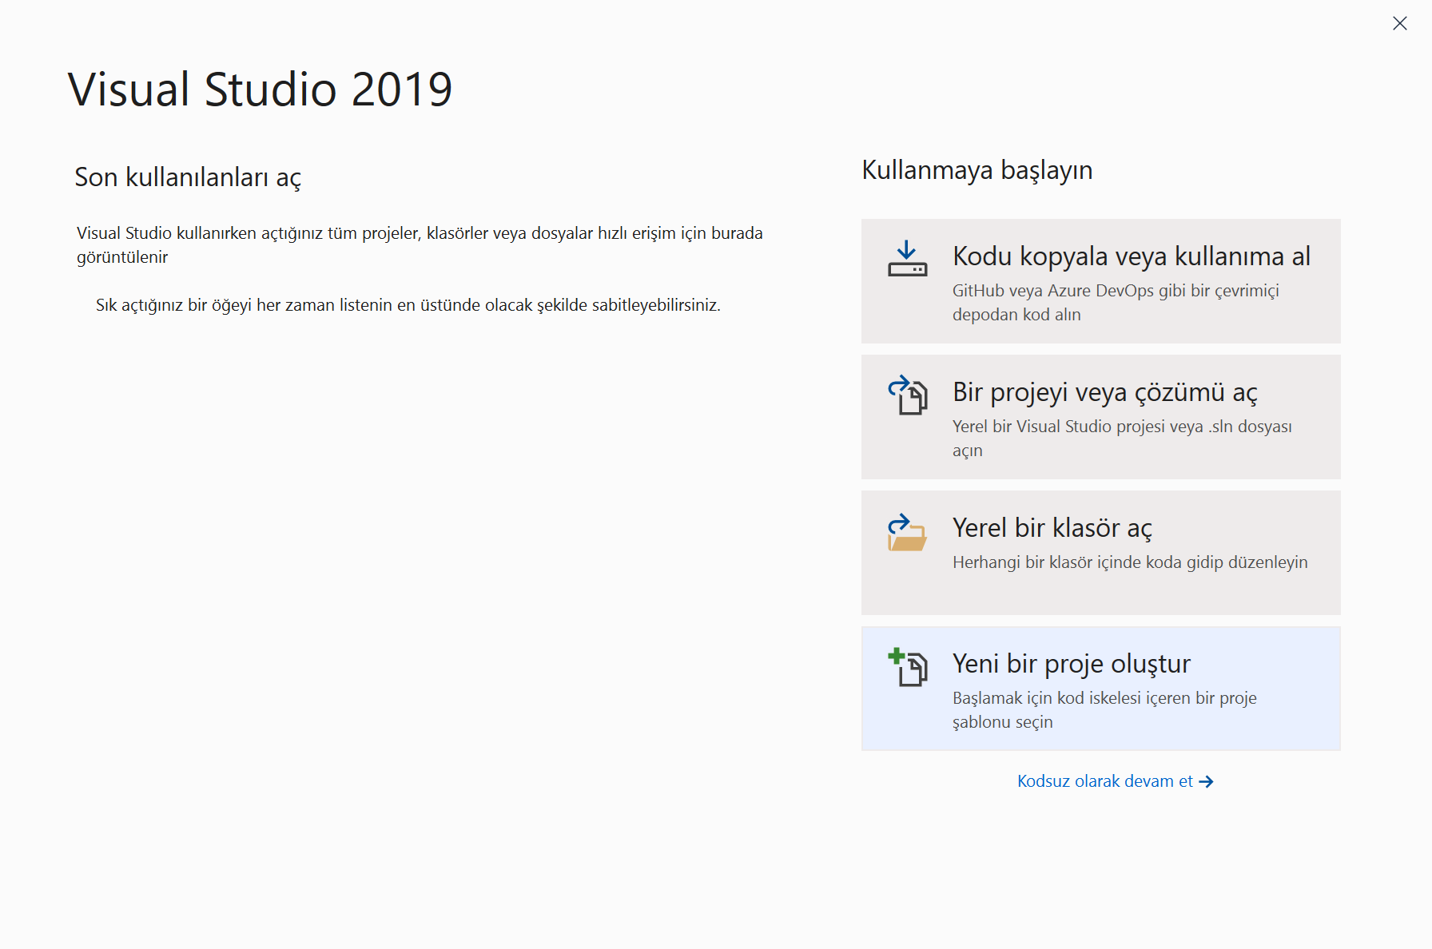
SQL Server Management Studio, Azure ve Visual Studio
Visual Studio 2019
Visual Studio 2019 ilk açılış ekranı Yeni bir proje oluştur butonu ile ASP.NET projeleri oluşturabiliyoruz.

Slide 13
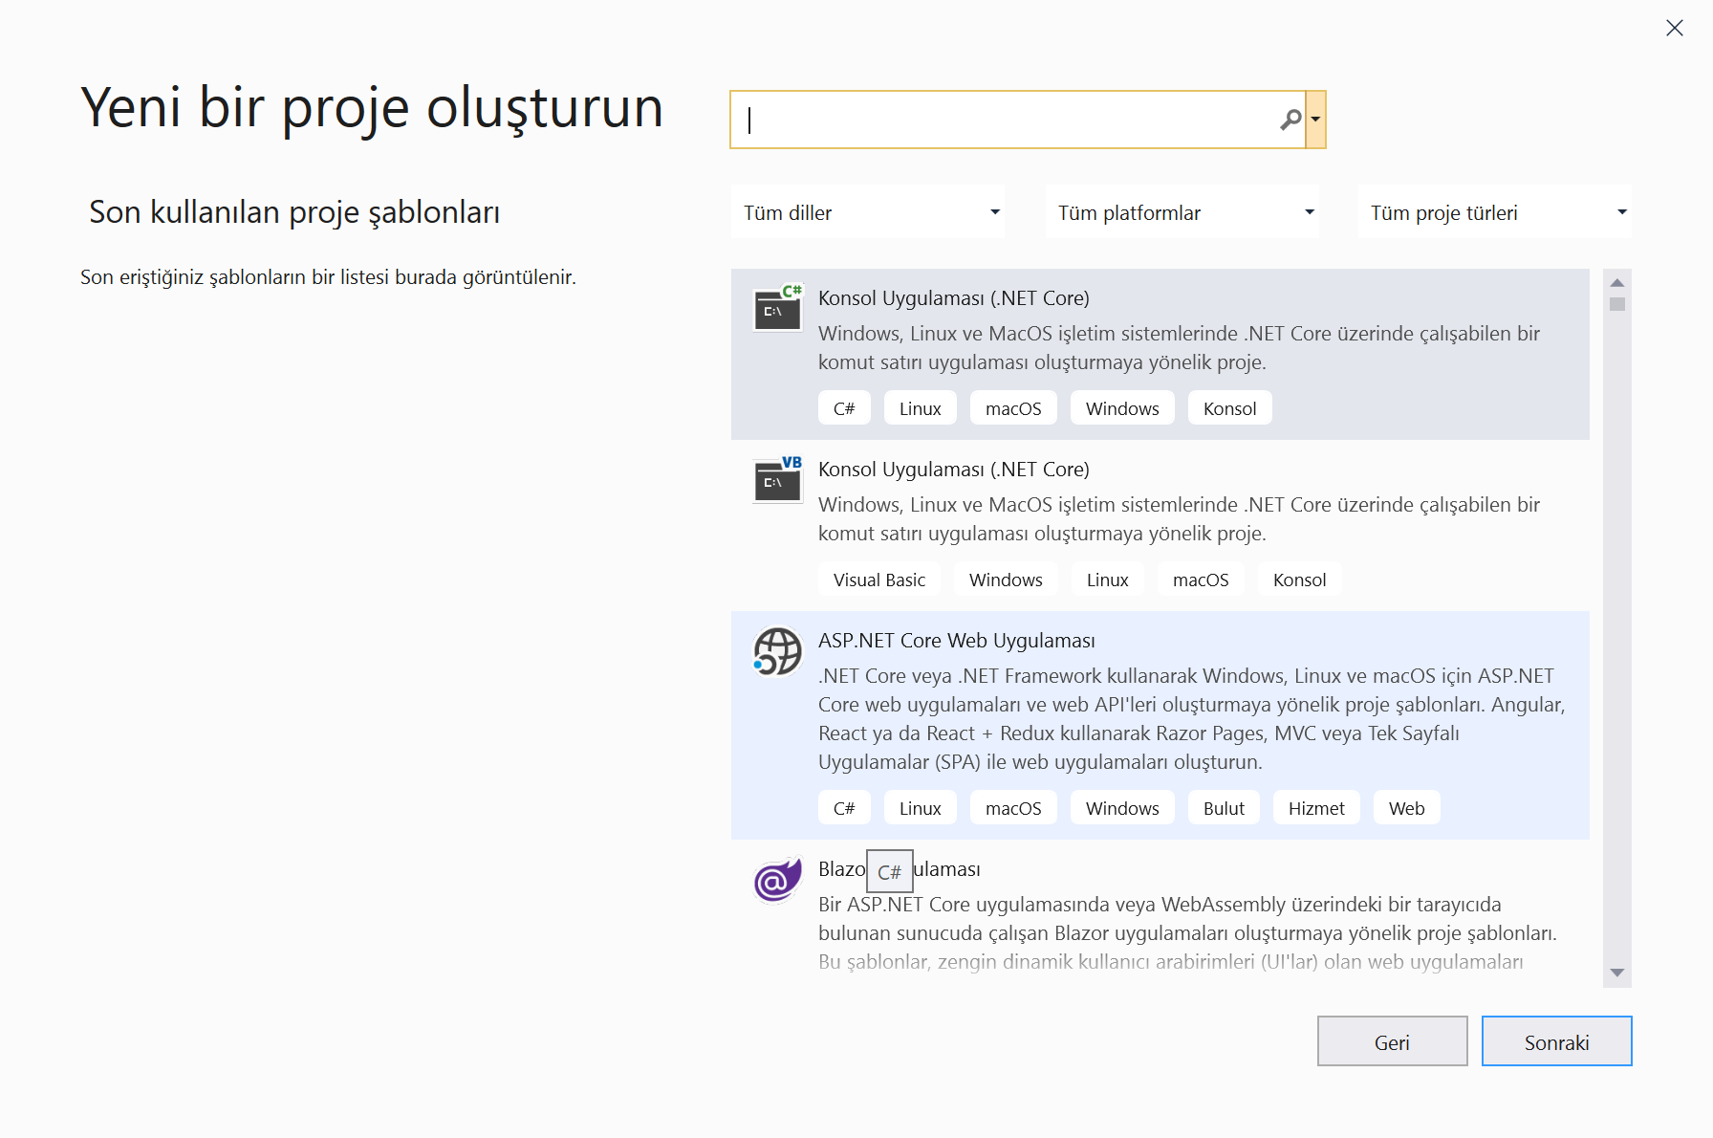
SQL Server Management Studio, Azure ve Visual Studio
Visual Studio 2019
Visual Studio 2019 →
Yeni bir proje oluştur
ve Karşımıza çıkan seçenekler.
Fotoğrafta görüldüğü gibi
Konsol ve Web Application uygulamaları yer almaktadır.

Slide 14
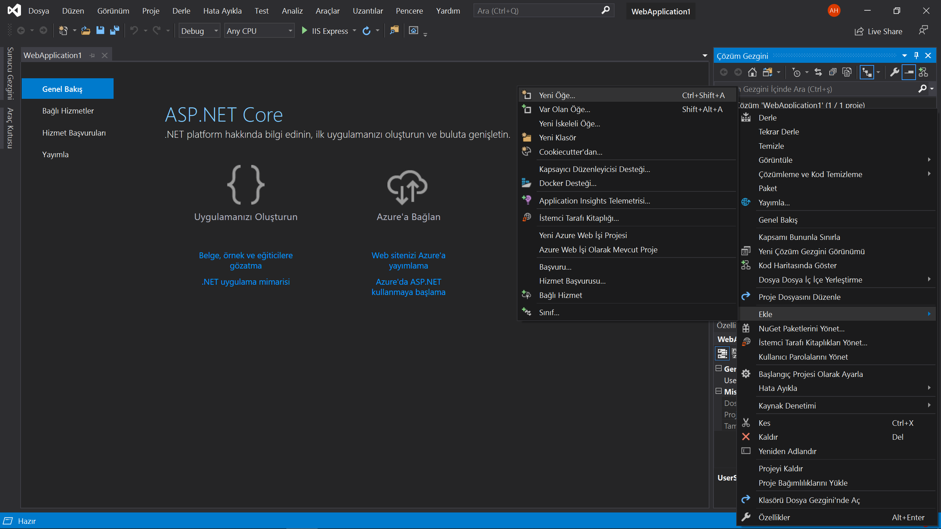
SQL Server Management Studio, Azure ve Visual Studio
Visual Studio 2019

Slide 15
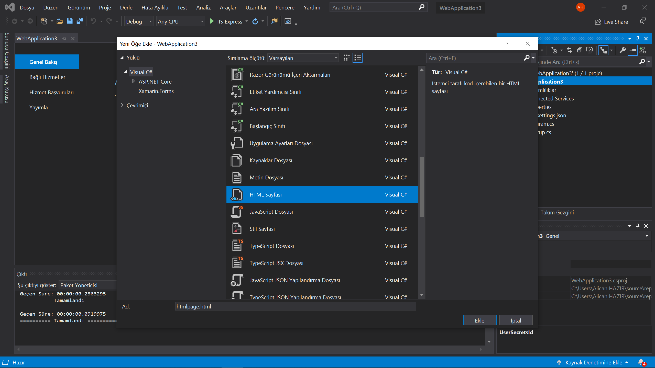
Microsoft Access – SQL Sorguları, T-SQL Sorgu Örnekleri
Visual Studio 2019

Slide 16
SQL Server Management Studio, Azure ve Visual Studio
SQL Server Management Studio, Azure ve Visual Studio
Teşekkürler. Alican HAZIR

